Slide 1
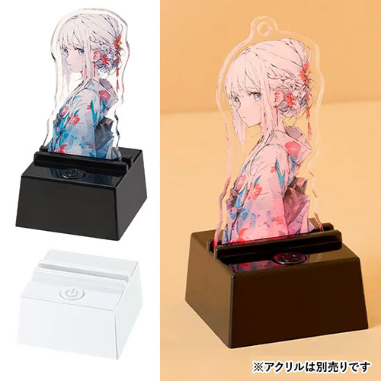
【提案書】
ライティングスタンドコンパクト スクエア（アクリル板対応）
特徴
大好きなキャラクターやアイドル、スポーツ選手のアクリルプレートを、15色にライティングできるアクリルプレートスタンドです。ブラックとホワイトの二色展開から選択可能。
納期
納期スペース
仕様
カラー展開: 全2色
素材: ABS 他
サイズ: W40×H40×D23（mm）
付属品: 取説付、テスト用ボタン電池×3個
包装: エアパッキン、紙箱
お見積
お見積りスペース

